Slide 1

Управління
Програмними
проектами
Лектор Ковалюк Т.В.,
доцент кафедри інформатики НАУКМА
tkovalyuk@ukr.net

Slide 2
Лекція 1
Огляд процесів
управління проектами
Ковалюк Т.В., доцент кафедри АСОІУ НТУУ «КПІ»
tkovalyuk@ukr.net

Slide 3
Визначення проекту
Проект - комплекс взаємопов'язаних заходів, спрямованих на досягнення поставлених завдань з чітко визначеними цілями протягом заданого періоду часу і при встановленому бюджеті
Досягнення
поставлених
цілей з чітко
визначеними
задачами
Комплекс взаємопов'язаних
заходів
Потреба.
Об'єктивна
необхідність.
Бажання.
Ідея
Заданий період часу
Встановлений бюджет

Slide 4
Поняття управління проектами
Управління проектом - застосування знань, досвіду, методів і засобів до робіт проекту для задоволення вимог, що пред'являються до проекту, і очікувань учасників проекту
Це самостійна професійна область
діяльності в умовах ринкової економіки
Це мистецтво керівництва і координації зусиль людей
і використання ресурсів із застосуванням досягнень
сучасної науки та інформаційних технологій
для успішного здійснення цілей проекту за
результатами, вартості, часу і якості,
в тому числі задоволення всіх
зацікавлених учасників проекту.
Управління проектами
Це методологія проектної та підприємницької діяльності,
яка є мостом в цивілізованому бізнесі
і діловому співробітництві.

Slide 5



Методологія проектного управління
Звід посібників з організації процесів PMBOK
Специфіка ІТ-проектів знаходить відображення
в специфічній методології управління проектами
IBM Project Management Foundation
Rational Unified Process
Microsoft Solution Framework
CMMi

Slide 6
Зв'язок методології управління проектами з іншими управлінськими дисциплінами
Управління проектами
Загальні знання і уміння управління
Предметна галузь проекту (знання та навички)

Slide 7
УПРАВЛІННЯ ПРОЕКТАМИ
Типи проектів за предметними галузями
Маркетингові дослідження
Просування технологій
Комерціалізація потенціала НДІ и КБ
Організація виробництва нової продукції
Виконання замовлених НДДКР
Формування служби маркетингу підприємства
Організація виведення підприємства на нові ринки
Диверсифікація діяльності підприємства
Підвищення ефективності функціонування підприємства
Формування ділерскої мережі
тощо…

Slide 8
Застосування методологій управління проектами
Масштабний проект
Висока вартість робіт
Великий обсяг робіт
Велики ризики проектів
Існує жорстка конкуренція
Велика ціна помилки
Складний проект
Обійтися без Професійного Управління
Проектами неможливо
МЕТОДИ УПРАВЛІННЯ
ПРОЕКТАМИ
Проект у великій організації
Велика кількість взаємозв’язків між участниками
Можливі значні зміни в проекті
Можливі значні зміни оточення
Задані жорсткі строки
Ресурси проекту обмежені
Потрібна висока якість
Напружений бюджет

Slide 9
Переваги управління проектами
ТРАДИЦІЙНИЙ ПіДХіД
ПРОФЕССІЙНЕ УПРАВЛІННЯ ПРОЕКТАМИ
Бюрократичний адміністративно-командний підхід до управління
Застарілі прийоми і методи планування робіт і витрат, неефективне використання матеріальних і людських ресурсів
Немає необхідної зацікавленості в роботі на кінцевий результат
Затягнуті терміни виконання робіт
Відомчий підхід при створенні кооперації та підборі фахівців для участі в роботах
Учасники робіт недостатньо зацікавлені у високій якості виконуваних робіт і їх результатів
Наднормативне задіяння співробітників, що приводить, як правило, до зниження якості робіт
Витрати на роботи не відповідають їх реальному обсягу
Сучасні методи управління, засновані на ринкових відносинах
Детальне планування робіт, оптимізація організації проекту, всіх витрат і ресурсів, ретельний відбір учасників
Аргументована мотивація на кінцевий результат робіт всіх учасників проекту
Зацікавленість в завершенні робіт в найкоротші терміни
Формування кооперації на конкурсній основі і залучення до участі в проекті провідних фахівців
Орієнтація всіх учасників на високу якість виконання робіт по проекту
Співробітники організації займаються своєю справою, в проекті беруть участь спеціально підібрані фахівці, що мають можливість працювати стільки, скільки це необхідно для проекту
Всі виплати проводяться тільки за виконаний обсяг робіт

Slide 10
Чим управляє менеджер?
Персонал
Спосіб реалізації (управління)
Підрядники
Важелі управління проектами
Оргструктура
Фінансові ресурси
Основні
Допоміжні
Взаємодія

Slide 11

Системи управління проектами (СУП)
Інструменти менеджера для вирішення основних завдань управління проектом:
формування розкладу проекту
визначення бюджету проекту і розподіл у часі запланованих витрат
оптимізація потреб проекту в ресурсах і розподіл цих потреб у часі
аналіз ризиків і формування резервів за часом, вартості, ресурсів
визначення завдань для ресурсів проекту
облік виконання робіт проекту
аналіз виконання і ідентифікація проблем
прогнозування параметрів проекту при змінюються вихідних даних (аналіз «що якщо»)
накопичення «бази знань» з управління проектами
формування звітності

Slide 12
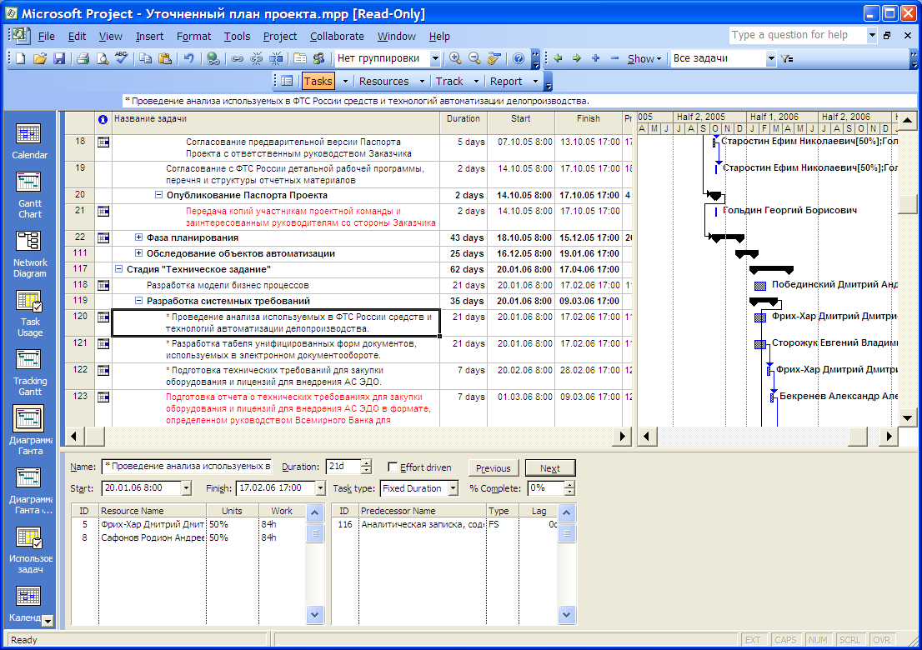
MS Office Project

Slide 13
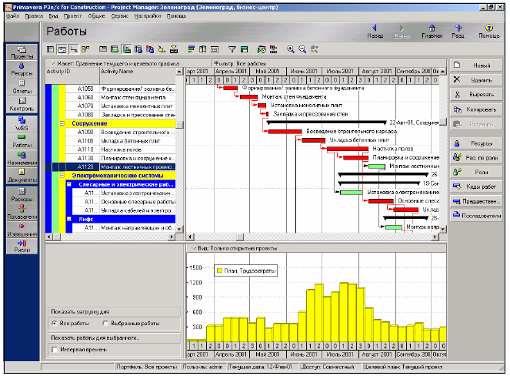
Primavera Desktop

Slide 14
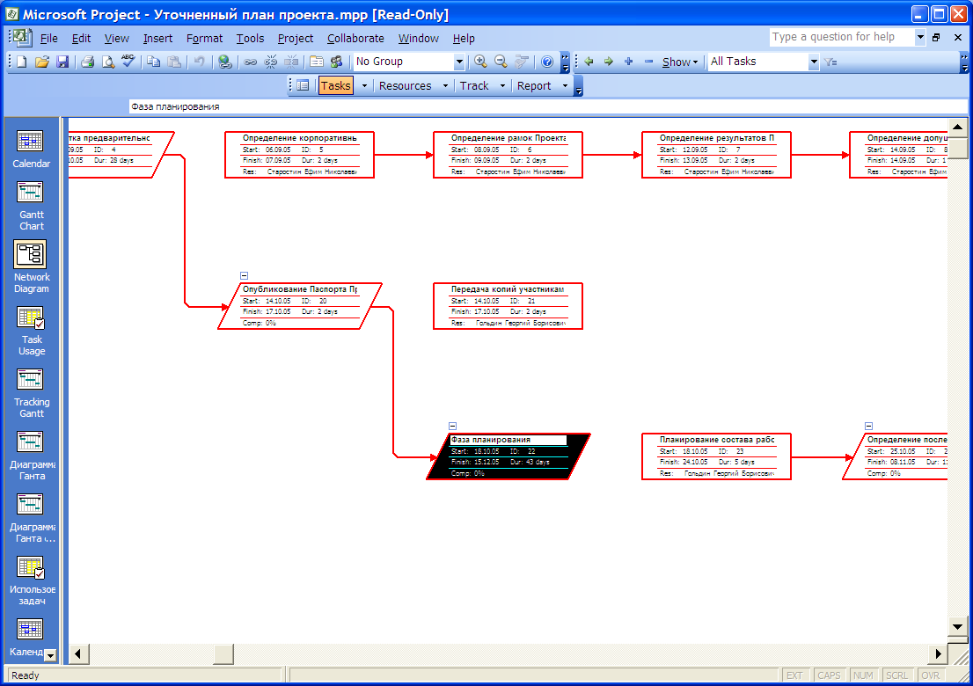
PERT/WBS

Slide 15
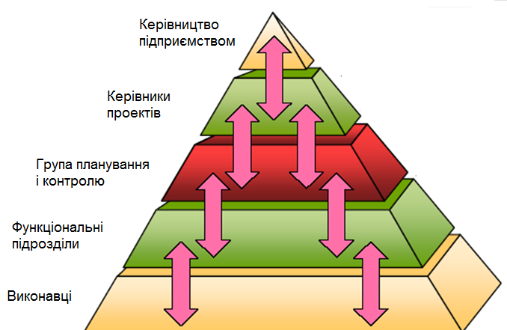
Информаційні потоки в управління проектами
Інформація

Slide 16
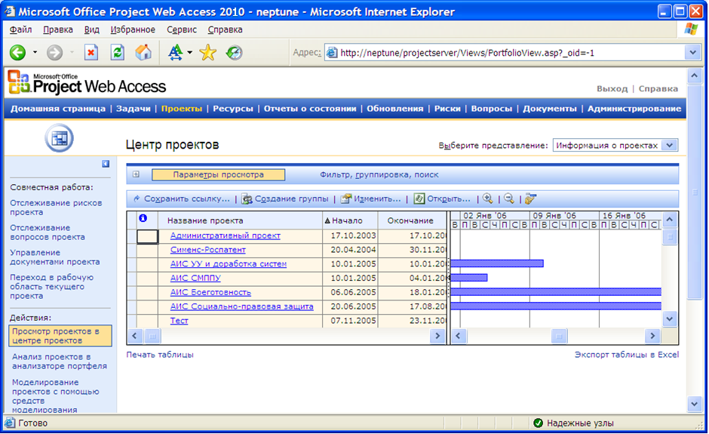
Microsoft Project Web Access

Slide 17
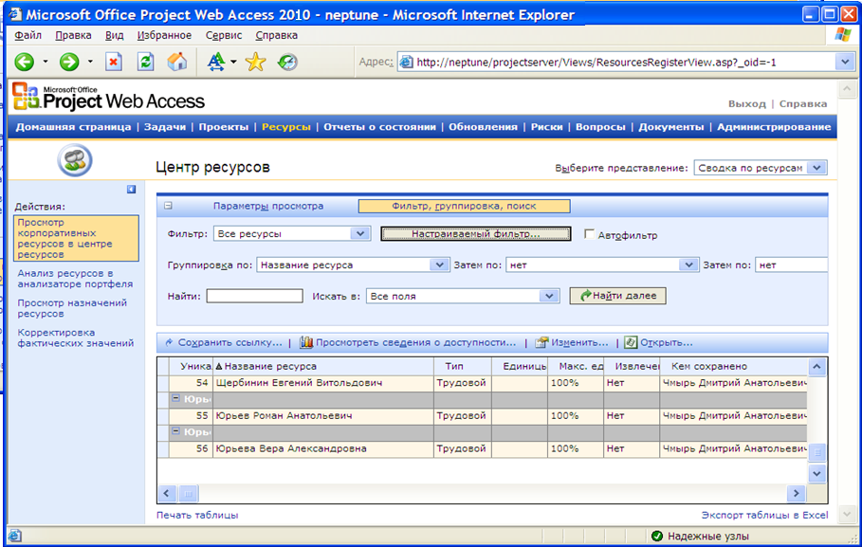
Microsoft Project Web Access

Slide 18
Структуризація проекту

Slide 19
Структура проекту
Структура проекту
Сукупність взаємопов'язаних елементів
і процесів, представлених з різним
ступенем деталізації
Основа професійного управління проектами

Slide 20
Здійснення структуризації проекту
по роботах, задачах, підзадачах
по фазах життєвого циклу, тимчасових етапах
Структуризація проекту здійснюється
по процесах
по підсистемах управління проектом
по функціях управління проектом

Slide 21
Моделі, що використовуються для структуризації проекту
Дерево цілей
Матриця
відповідальності
Дерево рішень
Сітьова модель
Дерево робіт
Структура ресурсів, що
використовуються
Організаційна структура виконавців
Структура витрат

Slide 22
Типи ієрархічних структур проекту
Work Breakdown Structure (WBS) –
ієрархічна структура робіт.
Organization Breakdown Structure (OBS) –
структурна схема організації, що
реалізує проект.
Resource Breakdown Structure (RBS) –
модель ресурсів, що використовуються в проекті,
З урахуванням їх ієрархічної структурованості.

Slide 23
Фази життєвого циклу проекта
Розробка концепції:
збір вихідних даних;
Виявлення потреб;
визначення цілей,
завдань, результатів,
обмежень, ризиків,
учасників, термінів,
ресурсів, коштів;
Порівняння
альтернатив;
затвердження
концепції.
Підготовка до реалізації:
проведення торгів, заключення контрактів;
ввід в дію системи УП;
організація робіт;
ввід в дію засобів зв’язку;
ввід в дію системи мотивації;
детальне проектування;
оперативне планування;
контроль за ходом робіт;
організація МТП;
керівництво, координація робіт;
прогноз состояния;
регулювання основних показників проекту:
- хід робіт;
- якість;
- строки;
- вартість.
Основні роботи:
підведення підсумків;
вирішення конфліктів;
випробування продукту;
підготовка кадрів;
підготовка документації
Призначення
керівника і
формування команди;
Встановлення
контактів;
вивчення цілей,
мотивації і
вимог замовника;
Розробка
змісту проекту:
кінцеві результати;
стандарт якості;
структура проекту;
основні роботи;
необхідні ресурси;
структурний план:
декомпозиція проекту;
календарний план і
графіки робіт;
кошторис та бюджет;
визначення і
зменшення ризиків;
торги, висновок
Субконтрактів;
базові проектні
дослідно-конструкторські
роботи.
Досягнення цілей проекту і закриття:
Початкова фаза
Розробка
Реалізація
Завершення

Slide 24
Этапи створення системи
Передпроектні дослідження
Вивчення ситуації.
2. Технічне завдвння Розробка, погодження та затвердження ТЗ.
3. Технічна пропозиція Вибір і обгрунтування оптимального варіанта, узгодження
І затвердження технічної пропозиції.
4. Ескізний проект Розробка принципових рішень по створенню системи,
Погодження та затвердження ескізного проекту.
5. Технічний проект Розробка остаточних рішень по створенню системи,
Узгодження і затвердження технічного проекту..
6. Робочий проект Розробка робочої документації.
7. Виготовлення, налагодження, випробування Виготовлення та налагодження компонентів системи,
Підготовка до введення в дію..
8. Ввід в дію Дослідне функціонування і приймальні випробування системи.

Slide 25
Функції управління проектом
1. Планування.
2. Контроль.
3. Аналіз.
4. Прийняття рішень.
5. Складання та супровід бюджету проекту.
6. Організація здійснення.
7. Моніторинг.
8. Оцінка.
9. Звітність.
10. Експертиза.
11. Перевірка і приймання.
12. Бухгалтерський звіт.
13. Адміністрування.

Slide 26
Підсистеми управління проектами
УПРАВЛІННЯ ПРОЕКТАМИ
Управління інтеграцією проекту Розробка Статуту проекту.
Розробка плану проекту. Керівництво та управління. Виконанням проекту.
Моніторинг та управління Роботами проекту.
Загальне управління змінами.
Закриття проекту.
Управління змістом проекту
Планування змісту.
Визначення змісту.
Створення ІСР.
Підтвердження змісту.
Управління змістом.
Управління термінами (часом)
Визначення складу операцій.
Визначення взаємозв'язку операцій.
Оцінка ресурсів операцій.
Оцінка тривалості операцій.
Розробка розкладу.
Управління розкладом..
Управління вартістю
Вартісна оцінка.
Розробка бюджету витрат. Управління вартістю.
Управління якістю проекту
Планування якості.
Процес забезпечення якості.
Процес контролю якості.
Управління людськими ресурсами проекту
Планування людських ресурсів.
Набір команди проекту.
Розвиток команди проекту.
Управління командою проекту.
Управління комунікаціями проекту
Планування комунікацій. Поширення інформації.
Звітність з виконання.
Управління учасниками проекту.
Управління ризиками проекту
Планування управління ризиками.
Ідентифікація ризиків.
Оцінка ризиків.
Планування реагування на ризики. Моніторинг та управління ризиками.
Управління поставками проекту
Планування закупівель і придбань.
Планування контрактів.
Запит інформації у продавців. Вибір продавців.
Адміністрування контрактів. Закриття контрактів.

Slide 27
Чим управляє project manager?
УПРАВЛІННЯ ПРОЕКТАМИ
Управління інтеграційними процесами
Розробка плану проекту
Виконання плану проекту
Загальне управління змінами
Управління змістом проекту
Ініціація
Планування цілей
Декомпозиція цілей Підтвердження цілей
Управління змінами цілей
Управління часом
Визначення складу операцій
Визначення послідовності операцій
Оцінка тривалості операцій
Складання розкладу виконання проекту
Контроль розкладу
Управління вартісю
Планування ресурсів
Оцінка вартості
Розробка бюджету
Контроль вартості,
контроль витрат за проектом
Управління якістю проекту
Планування якості
Підтвердження якості
Контроль якості
Управління персоналом
Планування організації
Призначення персоналу
Розвиток команди проекту
Управління взаємодіями і інформаційними зв'язками проекту
Планування взаємодії
Розподіл інформації
Виконавська звітність Адміністративне завершення
Управління ризиками проекту
Ідентифікація ризиків
Оцінка ризиків
Розробка реагування
Управління реагуванням
Управління контрактами
Планування закупівель
Планування пропозицій
Отримання пропозицій
Вибір постачальників
Управління контрактами
Закриття контрактів

Slide 28
Опис змісту проекту
Цілі проекту і продукту.
Вимоги до продукту або послуги і їх характеристики.
Критерії приймання товару.
Межі проекту.
Обмеження і допущення проекту.
Контрольні події проекту.
Первісна ієрархічна структура робіт.
Попередній кошторис витрат.

Slide 29
Взаємозв'язки груп процесів управління
Процеси ініціації
Процеси планування
Процеси аналізу
Процеси виконання
Процеси завершення
потік документів або документованих показників

Slide 30
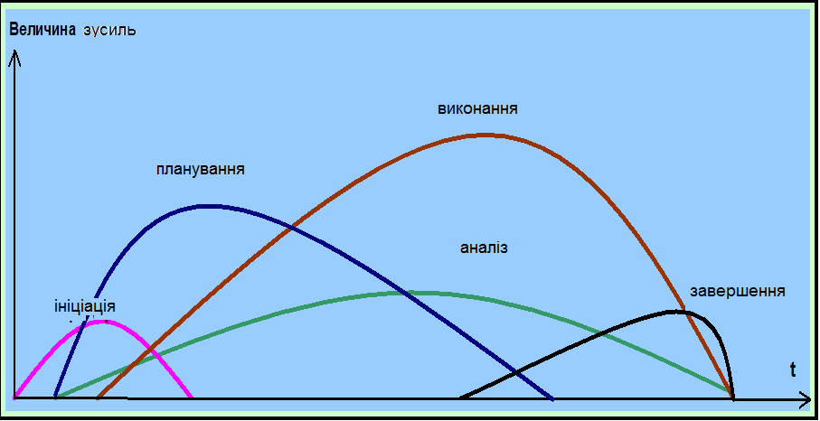
Групи процесів управління в фазі
НАЧАЛО ПРОЕКТу
ЗАВЕРШЕННЯ ПРОЕКТУ

Slide 31
Етапи проекту
Запит від Замовника
Ініціація
Згода
Замовника
Підписання
контракту
Завершення
Здача
Проекту
Замовнику
I
II
III
IV
V
Опрацювання запиту.
Підготовка відповіді.
підготовка
обгрунтування
проекту
формування стра-
тегічного плану
підготовка опису
продукту
Переговори з Замовником.
Підготовка контракту.
Переговори з Замовником.
Узгодження контракту.
Реалізація проекту.
Передача
Проекту
Контракту
Замовнику
Відправка
Комерційної
Пропозиції
Замовнику

Slide 32
Ініціація та обгрунтування проекту

Slide 33
Ініціація
Вхід:
Стратегічний план
План по віхах
Опис продукту
Вихід:
Обгрунтування проекту
Призначення менеджера проекту
Обмеження
Допущення

Slide 34
Формування стратегічного плану проекту
Виділяються ключові події і дати, які вже відомі
(Дата початку проекту, відомі контрактні дати по вже
укладеним або розробляються договорами, внутрішні
зафіксовані терміни окремих етапів і т. д.)
Виділяються всі події, що мають строго визначені терміни,
зрив яких неможливий
(важливі переговори, зустрічі, виставки і т. д.).
Виділяються всі внутрішні віхи і ключові події більш
низького пріоритету і рівня детальності:
терміни доступності ресурсів, погодні фактори
і т. д.

Slide 35
Зміст обґрунтування проекту
Короткий аналіз проблеми,
яку планується вирішити
за допомогою реалізації
проекту, в тому числі
«вузьких місць» проекту.
Основні показники,
оцінка яких
в майбутньому підтвердить,
що мета проекту досягнута.
опис технології
вирішення проблеми.
характеристика альтернативних
способів досягнення цілей
проекту з аргументацією
переваг обраного способу.

Slide 36
Основні роботи з обгрунтування проекту
Формалізация цілей і продукта проекту
Опис і завдання кількісних характеристик для проекту
Визначення
бізнес-процесів
На верхньому рівні
Опис основних бізнес-процесів.
Опис допоміжних бізнес-процесів.
Оцінка фінансових показників
Визначення показників ефективності.
Оцінка і розрахунок показників витрат.
Оцінка і розрахунок показників доходів.
Розробка
стратегічного плану
проекту і
контрольних точок
.
Визначення основних етапів реалізації проекту.
Виявлення основних ризиків і заходів щодо
Їх подолання.
Визначення контрольних точок.

